Slide 1
Проблемы и возможности
рынка крепких алкогольных напитков

Slide 2
История борьбы за социально-ответственную отрасль крепкого алкоголя
2018
2019
2020-2021
2022
2023-...
Создание ассоциации
QazSpirits, начало консолидации ответственных производителей
Предложение Ассоциации о реформе алкогольной отрасли на основе социально-этического подхода на основе всеобъемлющего анализа и доклада
Координированная работа отрасли и госорганов по снижению предпосылок к нелегальному обороту, выявлению и прекращению нелегальных производств. Снижение нелегального оборота на 10-15% ежегодно.
Обрушение нелегального рынка, рост отечественного производства и импорта.
Необходимость экспортного развития на фоне снижения внутреннего потребления, изменение подходов к регулированию для стимуляции переработки.

Slide 3
Технологическая схема производства зернового спирта

Slide 4
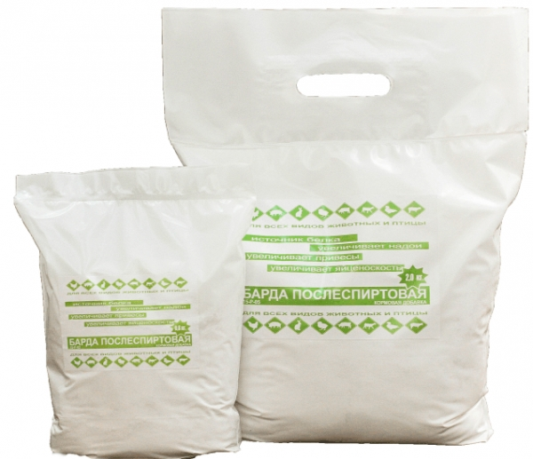
Барда – ценный продукт спиртового производства
Сухая барда – ценный кормовой продукт, обогащённый по белку до 30-40%, который необходим для нормального роста скота. Помимо белка в сухой барде присутствуют также жиры, клетчатка, витамины А, В, Е и К.
Сухая зерновая барда используется как компонент, входящий в корм для свиней, коров, птиц и рыб. Добавление к корму сухой зерновой барды позволяет увеличить продуктивность скота, удои молока, яйценоскость.
Введение в рацион сухой зерновой барды позволит заменить кормовые дрожжи, шроты, а также существенно снизить расход зерновых компонентов. Кормовая ценность зерновой барды составляет 0,5-0,8 кормовых единиц на 1 дал (примечание: 1 дал (декалитр) = 10 л (литрам)) жидкой барды или 50-80 кг корм. ед./м³, в зависимости от состава перерабатываемого сырья. Содержание переваримого протеина в такой барде составляет более 180 грамм на одну кормовую единицу при средней норме 80-120 г/корм. ед.

Slide 5
Импорт коньяка и прочих спиртовых настоек, полученных в результате дистилляции выжимок винограда
Импорт коньяка и прочих спиртовых настоек, полученных в результате дистилляции выжимок винограда, млн. условных бутылок
Импорт за 2018 год в разрезе стран
Узбекистан
Другие
Грузия
4%
Армения
+450%
77%
Кыргызстан
Импорт за 2019 год в разрезе стран
Грузия
Другие
Армения
3%
3%
Узбекистан
2012
2013
2014
2015
2016
2017
2018
2019
За 1 год с 2018 года традиционные производители потеряли долю рынка в РК (Грузия в 2 раза, Армения на 25%, другие на треть)
При этом доля Узбекистана увеличилась в более 2 раз (без увеличения площади виноградников)
76%
Кыргызстан
Источник: КС МНЭ РК, КГД МФ РК, анализ QazSpirits

Slide 6
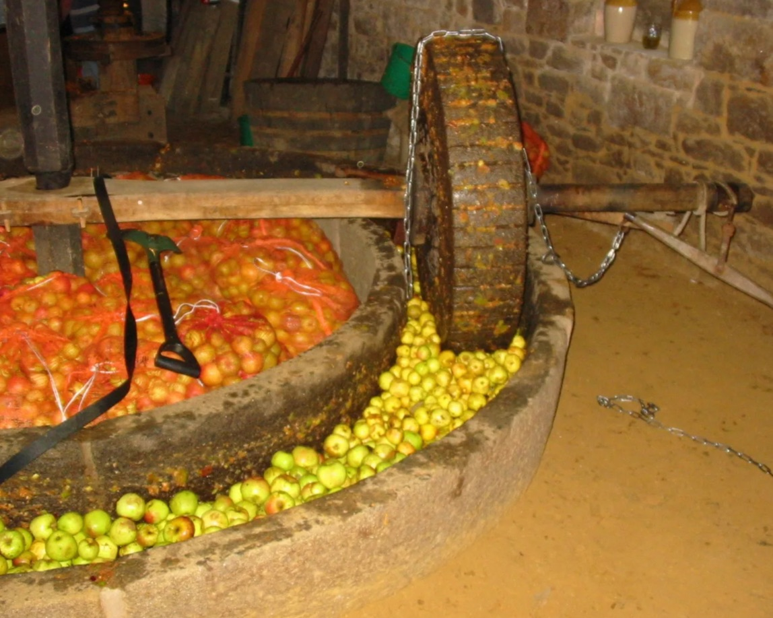
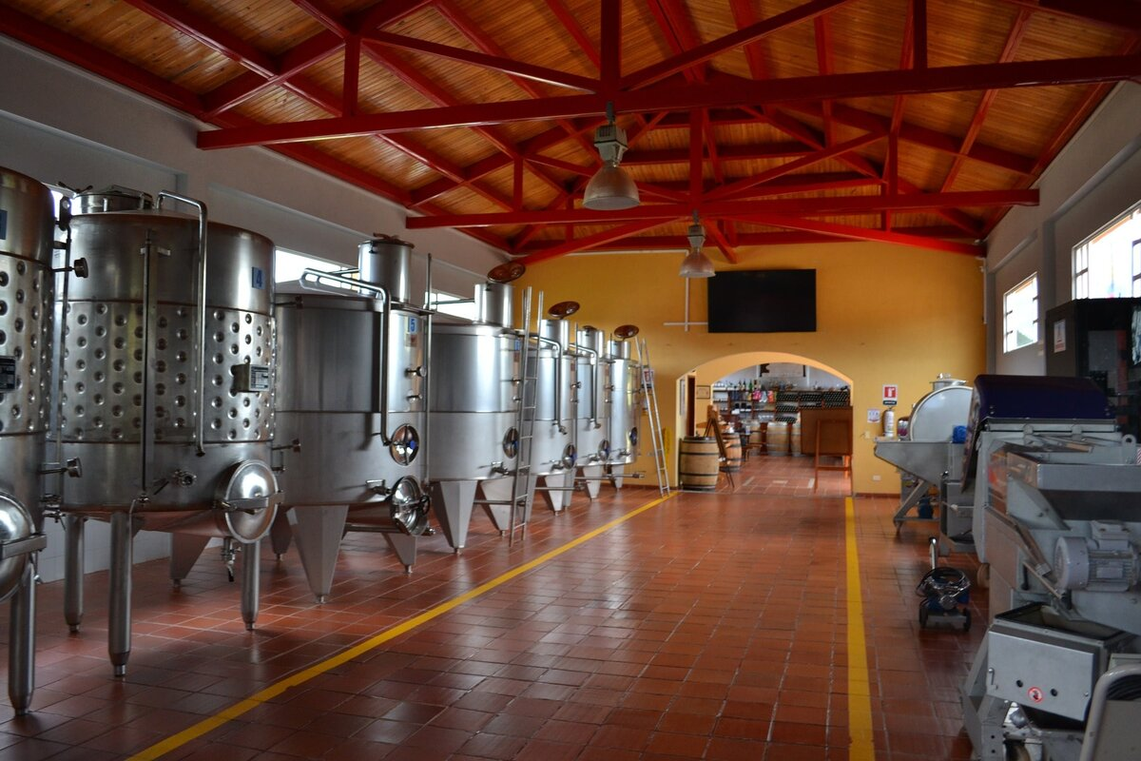
Производство плодовых напитков и дистиллятов – более осмысленно, нежели вина и коньяка

Slide 7
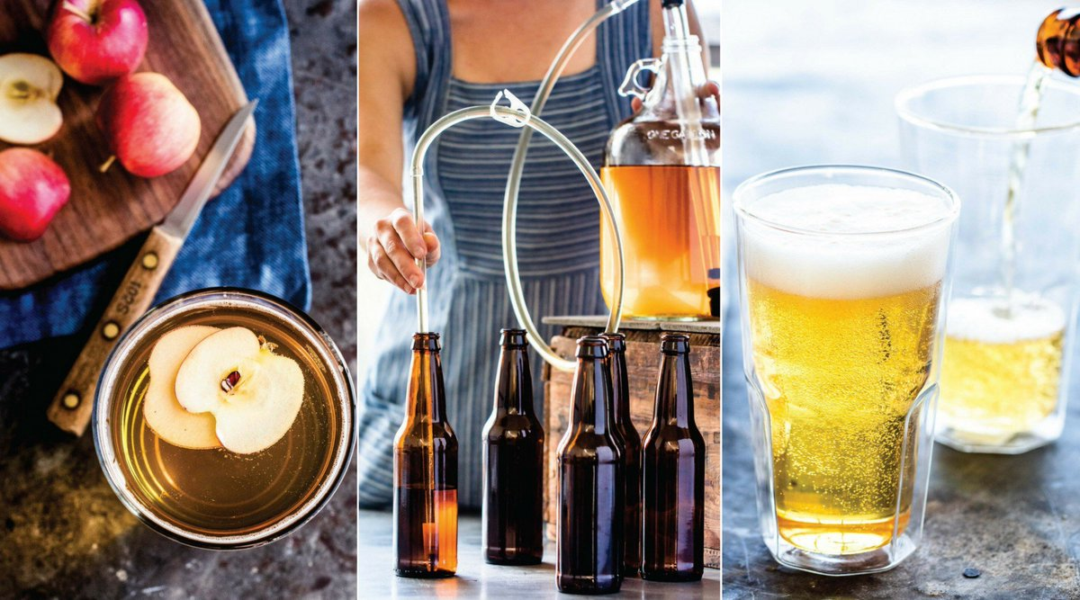
Производство плодовых напитков и дистиллятов – более осмысленно, нежели вина и коньяка

Slide 8
Минимальная розничная цена за водку 0,5л – 1200 тенге
Прибыль: 35 тенге
Акциз, 510 тенге
Наценка 1, оптовая, 10%, 86 тенге
Наценка 2, розничная, 10%, 95 тенге
НДС
106
тенге
Себестоимость, 350 тенге

Slide 9
Оплата акциза
 | Казахстан | Россия | Беларусь | Армения | Киргизия
Оплата акциза на водку | Предоплата | Постоплата | Постоплата | Постоплата | Постоплата
Источник | Налоговый кодекс РК Статья 475 | Налоговый кодекс РФ Статья 204 | Налоговый кодекс РБ Статья 149 | Налоговый кодекс РА Статья 90 | Налоговый кодекс КР Статья 290
Из-за механизма предоплаты акциза на водку казахстанские производители вынуждены замораживать свои деньги до момента реализации производимой продукции.
Предлагается поменять оплату акциза на водку с предоплаты на постоплату.

Slide 10
Предложение мер для увеличения экспорта
Экспорт из Казахстана в СЭЗ Хоргос не должен облагаться акцизом.
Необходимо убрать обеспечительный взнос для производителей: даже при введении пост-оплаты, производители будут обязаны продолжать вносить обеспечительный платёж (30% от МРП), что делает бессмысленным введение пост-оплаты.
Внести изменения в понятие «реализация»: текущая редакция НК предполагает возникновение обязательства при любом перемещении алкогольной продукции с адреса производства. Эта норма ограничивает возможности экспорта и переработки!
Хранение алкогольной продукции на складе по другому юридическому адресу облагается акцизом (перемещение с адреса производства): невозможно создание складов консолидации для экспорта. Склады консолидации создаются торговыми компаниями для формирования ассортимента алкогольной продукции разных производителей для последующего экспорта.
Освобождение от акциза при экспорте трейдером: зачёт уплаченного акциза за товар, произведённый для внутренней реализации при экспорте трейдером. Возможно при переходе на системы индивидуальной идентификации товарных единиц.
Фискальные меры стимуляции экспорта и инвестиций: зачёт КПН, акцизов при условии использования местного сырья.

Slide 11
Предлагаемые решения
Усиление мер государственного контроля и пропаганда здорового образа жизни
Усиление мер государственного контроля за оборотом алкогольной продукции для предотвращения угрозы жизни и здоровью населения из-за некачественного или поддельного продукта через Технический Регламент.
Ужесточение системы лицензирования розничной и оптовой торговли крепким алкоголем. Например, после неоднократных нарушений (торговля суррогатом), запрет выдачи лицензии на розничную торговлю для конкретной торговой точки, как мера по обеспечению права населения на качественный продукт.
Ужесточение системы лицензирования
Научный подход для ставок акцизов и МРЦ
Установление научного подхода при установлении ставок акцизов и МРЦ по мере роста доходов населения на основе мониторинга и статистических данных. Основная цель данной меры – переход потребителей на плодовые вина, пиво, другие слабоалкогольные продукты, премиумизацию потребления.
Законодательное определение понятий
Законодательное определение понятий виноградного вина, коньяка, и других алкогольных напитков, полученных путём брожения и дистилляции, без добавления ректифицированного спирта, для отличия псевдо-вин, коньяков и пр. для справедливого налогообложения – скорейшее принятие ТР.
Введение пост-оплаты акциза
Введение пост-оплаты по определённым критерия (по размеру уплаченных налогов, отсутствия налоговой задолженности, срока действия лицензии на производство, размера активов, обьёма выпускаемой продукции и т.д.).
Увеличение финансирования и технического оснащения
Увеличение финансирования и технического оснащения контролирующих органов. Создание сети пищевых лабораторий, базы данных изотопов и пр.

